Slide 1

INF-134 Estructura de Datos
Primer Semestre 2015
Prof. Hubert Hoffmann
Departamento de Informática
Universidad Técnica Federico Santa María

Slide 2
Punteros Manejo Dinámico de Memoria

Slide 3
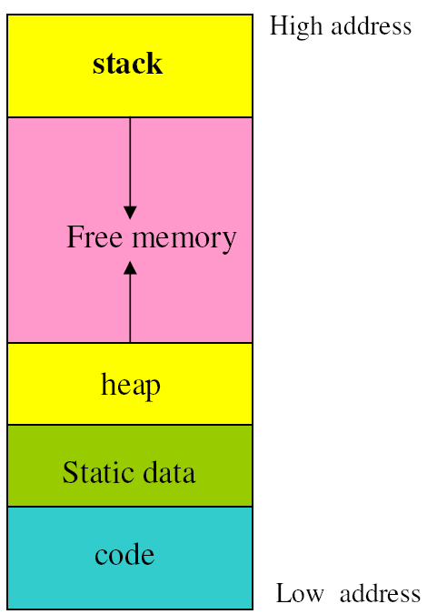
La Memoria: Estática, Stack y Heap
La memoria está divida en zonas:
1. Memoria estática: no cambia durante la ejecución de un programa
2. Stack: en él se almacenan las variables creadas dentro de las funciones; se asigna de modo automático durante la ejecución
3. Heap: es la memoria que se puede pedir, usar, liberar, bajo la responsabilidad del programa

Slide 4
Memoria Estática
En la memoria estática se almacenan las variables globales
Recordatorio: es mala programación usar variables globales
Además se almacenan las variables que se declaren como static dentro de una función; esas también son permanentes y conservan su valor entre las llamadas a la función
int arregloGlobal[3];
int funcion(void)
{ static int a;
...
}

Slide 5
Stack y Heap - Memoria Dinámica
Stack
Contiene las variables que usan las funciones
También contiene la dirección de retorno para que continúe la ejecución al salir de una función, etc. ...
Al llamar a una función se crea un frame para sus variables, que sobrevive hasta que termina la ejecución de la función
Heap
Memoria del heap se pide en C a través la función malloc y en C++ con el operador new
Del heap se usa la memoria que se pide y queda en uso hasta que se libere o hasta que el programa termine la ejecución

Slide 6
Puntero (Apuntador, Pointer) en C/C++
int *p, n = 5, k; (* es un modificador de tipo de dato)
p es una variable “puntero al tipo int”
p = &n;
a la variable p se asigna la dirección de la variable n
k = *p; (* aquí es un operador de de-referenciación)
a la variable k se asigna el valor 5
int *p;
p = new int; // en C++
p = (int*) malloc(1); // en C
delete p; // en C++
free(p); // en C

Slide 7
Puntero - Ejemplos
Ejemplo 1
int *p;
int i = 33;
p = &i;
*p = *p + 1;
Ejemplo 2
int *p = NULL;
if(!p) p = new int;
delete p;
p = NULL;

Slide 8
Puntero y Arreglo
char s[25];
for(char *p= s; *p; p++)
char b[100];
for(int i = 0; i < 100; i++) *(b + i) = 0;
char n[21];
p = b;
for(i = 0; i < 20; i++) n[i] = *p++;

Slide 9
Puntero y Arreglo
arreglo[i] corresponde a *(arreglo + i)

Slide 10
Puntero (Apuntador, Pointer) en C/C++
int *pi, i, j=10;
float *pf;
pi = &j;
i = *pi;
pf = new float;
*pf = 54.5;
pi = (int*)pf;
*(pi + 1)
*pi + 1

Slide 11
Ejemplo
int x; /* x en memoria estática */
int fun(int z) /* z en STACK */
{ char ch[100]; /* ch[] en STACK */
if(z == 23) fun(7);
return 3;
} /* se elimina z y ch del STACK */
void main(int argc, char *argv[]) /* argc y argv en STACK */
{ int j; /* j en STACK */
int *s; /* s en STACK */
s = new int[1000]; /* HEAP */
j = fun(23);
free(s); /* se elimina lo apuntado por s del HEAP */
s = NULL;
} /* se elimina j, s, argc, argv del STACK */

Slide 12
Ejemplo
Frame de main
Parámetros: argc argv
Variables: j s
STACK
int x;
int fun(int z)
{ char ch[100];
if(z == 23) fun(7);
return 3;
}
void main(int argc, char *argv[])
{ int j;
int *s;
s = new int[1000];
j = fun(23);
free(s);
s = NULL;
}
↓ ↓ ↓
↑ ↑ ↑
Heap
Memoria estática x
Programa (no cambia)
main
fun

Slide 13
Ejemplo
Frame de main
Parámetros: argc argv
Variables: j s
STACK
int x;
int fun(int z)
{ char ch[100];
if(z == 23) fun(7);
return 3;
}
void main(int argc, char *argv[])
{ int j;
int *s;
s = new int[1000];
j = fun(23);
free(s);
s = NULL;
}
↓ ↓ ↓
↑ ↑ ↑
Heap
Mem. estática x
Programa (no cambia)
main
fun

Slide 14
Ejemplo
Frame de main
Parámetros: argc argv
Variables: j s
STACK
Frame de fun
Parámetros: z
Variables: ch
int x;
int fun(int z)
{ char ch[100];
if(z == 23) fun(7);
return 3;
}
void main(int argc, char *argv[])
{ int j;
int *s;
s = new int[1000];
j = fun(23);
free(s);
s = NULL;
}
23
↓ ↓ ↓
↑ ↑ ↑
Heap
Memoria estática x
Programa (no cambia)
main
fun

Slide 15
Ejemplo
Frame de main
Parámetros: argc argv
Variables: j s
STACK
Frame de fun
Parámetros: z
Variables: ch
int x;
int fun(int z)
{ char ch[100];
if(z == 23) fun(7);
return 3;
}
void main(int argc, char *argv[])
{ int j;
int *s;
s = new int[1000];
j = fun(23);
free(s);
s = NULL;
}
23
Frame de fun
Parámetros: z
Variables: ch
7
↓ ↓ ↓
↑ ↑ ↑
Heap
Mem. estática x
Programa (no cambia)
main
fun

Slide 16
Ejemplo
Frame de main
Parámetros: argc argv
Variables: j s
STACK
Frame de fun
Parámetros: z
Variables: ch
int x;
int fun(int z)
{ char ch[100];
if(z == 23) fun(7);
return 3;
}
void main(int argc, char *argv[])
{ int j;
int *s;
s = new int[1000];
j = fun(23);
free(s);
s = NULL;
}
23
↓ ↓ ↓
↑ ↑ ↑
Heap
Memoria estática x
Programa (no cambia)
main
fun

Slide 17
Ejemplo
Frame de main
Parámetros: argc argv
Variables: j s
STACK
3
int x;
int fun(int z)
{ char ch[100];
if(z == 23) fun(7);
return 3;
}
void main(int argc, char *argv[])
{ int j;
int *s;
s = new int[1000];
j = fun(23);
free(s);
s = NULL;
}
↓ ↓ ↓
↑ ↑ ↑
Heap
Memoria estática x
Programa (no cambia)
main
fun

Slide 18
Ejemplo
Frame de main
Parámetros: argc argv
Variables: j s
STACK
3
int x;
int fun(int z)
{ char ch[100];
if(z == 23) fun(7);
return 3;
}
void main(int argc, char *argv[])
{ int j;
int *s;
s = new int[1000];
j = fun(23);
free(s);
s = NULL;
}
↓ ↓ ↓
↑ ↑ ↑
Heap
Memoria estática x
Programa (no cambia)
main
fun

Slide 19
Ejemplo
Frame de main
Parámetros: argc argv
Variables: j s
STACK
3
int x;
int fun(int z)
{ char ch[100];
if(z == 23) fun(7);
return 3;
}
void main(int argc, char *argv[])
{ int j;
int *s;
s = new int[1000];
j = fun(23);
free(s);
s = NULL;
}
↓ ↓ ↓
↑ ↑ ↑
Heap
Memoria estática x
Programa (no cambia)
main
fun

